Slide 1
MODULE 5
Het belang van communicatie en storytelling bij het promoten van uw meesterschap in het culinaire erfgoed
©Cook It Forward - 2020-1-LT01-KA202-077975
Strategisch partnerschap Erasmus+ KA2 2020-2022

Slide 2
Inhoud van de module
1
Het belang van communicatie en het vertellen van het verhaal
In onze laatste module nemen we u mee op een leerreis over het belang van communicatie en storytelling om uw beheersing van het culinaire erfgoed te bevorderen.
We willen Europa blootstellen aan de verhalen die elke regio te vertellen heeft en het voordeel benadrukken van het vertellen van onze individuele verhalen vanaf het oorspronkelijke idee tot de creatieve realiteit.
Daarnaast willen we leren over de reis van de studenten en hun ontwikkeling.
2
Barrières doorbreken
3
De voordelen van het delen van ideeën en creaties
4
Competentie-checklists maken voor studenten

Slide 3
Het belang van communicatie
en het verhaal vertellen
01

Slide 4
Communicatie is het overbrengen of uitwisselen van informatie door middel van spreken, schrijven of een ander medium.
"
"
Oxford Woordenboek

Slide 5
Het belang van goede communicatie
Werkgevers die tijd en energie investeren in duidelijke communicatielijnen zullen snel vertrouwen opbouwen bij werknemers en studenten, wat leidt tot een hogere productiviteit, output en moreel in het algemeen.
Werknemers/studenten die effectief communiceren met collega's, managers en klanten zijn altijd een waardevol bezit voor een bedrijf en het is een vaardigheid die mensen vaak onderscheidt van hun concurrenten bij sollicitaties.

Slide 6
Gevolgen van slechte communicatie
Slechte communicatie op de culinaire werkplek leidt onvermijdelijk tot ongemotiveerd personeel en studenten die hun eigen vertrouwen in hun capaciteiten in twijfel beginnen te trekken en uiteindelijk het geloof in het bedrijf kunnen verliezen.
Slechte communicatie betekent ook dat uw klant uw ethos of boodschap niet begrijpt of niet weet wat u hem verkoopt, en dat kan leiden tot een gebrek aan bedrijfsgroei.

Slide 7
Sterke communicatie
1
TEAMBUILDING
Het belang van sterke communicatie zit diep in ELK bedrijf. Maar nog meer in culinaire bedrijven.
Hier zijn vijf belangrijke redenen om er aandacht aan te besteden... ten voordele van u, uw bedrijf, uw werknemers, uw klant en de mogelijkheid om uw culinaire erfgoedverhaal te delen.
2
INCLUSIEF
3
INNOVATIE
4
GROEI
5
BETER BEHEER

Slide 8
1
Teambuilding
Bij het samenstellen van effectieve teams gaat het erom hoe die teamleden met elkaar communiceren en samenwerken. In module 1 heeft u geleerd dat het overbruggen van de generatiekloof daarbij een belangrijk element is.
Het is ook van cruciaal belang dat de leerlingen zich deel van het team voelen.
Door effectieve strategieën, zoals de onderstaande (dia 13), toe te passen om de communicatie te verbeteren, komt u een heel eind in de richting van effectieve teams.
Een sterk team zal het moreel en de tevredenheid van de werknemers verbeteren.

Slide 9
2
Inclusie - iedereen een stem geven
De tevredenheid van werknemers en studenten kan sterk afhangen van het gevoel dat zij een stem hebben en dat er naar hen wordt geluisterd, of het nu gaat om een idee dat zij hebben of om een klacht die zij willen indienen.
Zoals uiteengezet in module 3 is actief luisteren hierbij een belangrijk element en kan het creativiteit en positiviteit binnen een levensmiddelenbedrijf helpen bevorderen.
Iedereen, ongeacht zijn niveau, moet kunnen beschikken over vaste communicatielijnen, zodat hij vrij kan communiceren met collega's en meerderen.

Slide 10
3
Innovatie
Wanneer studenten en werknemers in staat worden gesteld openlijk ideeën te communiceren zonder angst voor spot of vergelding, is de kans veel groter dat zij hun ideeën op tafel brengen.
Ook in module 3 hebben we onderzocht hoezeer idee vorming en innovatie hiervan afhankelijk zijn en hoe een organisatie die communicatie aanmoedigt veel eerder innovatief zal zijn.
In module 3 deelden we ook hoe een 'Scenius' kan worden gecreëerd binnen uw levensmiddelenbedrijf, om de communicatie aan te moedigen en te bevorderen met verschillende methoden, zoals white-boards, ideeënboxen, teamruimten, goede personeelsruimten.

Slide 11
4
Groei
Uiteraard kan communicatie zowel intern als extern worden bekeken.
Door intern samen te werken en sterke communicatielijnen te hebben, zorgt u ervoor dat de boodschap van uw culinaire erfgoed of het ethos of de missie van uw bedrijf consistent naar buiten toe wordt uitgedragen.
Om uw bedrijf te laten groeien met behulp van studentenplaatsingen en door te focussen op uw culinaire erfgoed moet u er eerst voor zorgen dat intern iedereen de boodschap begrijpt die u wilt overbrengen.

Slide 12
5
Sterk beheer
Wanneer werkgevers sterke communicatoren zijn, zijn zij beter in staat hun teams aan te sturen.
Het delegeren van taken, conflicthantering, motivatie en het opbouwen van relaties (allemaal belangrijke verantwoordelijkheden van elke manager) zijn allemaal veel gemakkelijker wanneer u een sterke communicator bent.
Sterke communicatie is niet alleen het vermogen om met mensen te spreken, maar om hen in staat te stellen met elkaar te spreken - het faciliteren van sterke communicatiekanalen is de sleutel.
Goed management verbindt in feite de eerste 4 elementen van sterke communicatie met elkaar.

Slide 13
Hoe kunt u uw culinaire bedrijfscommunicatie verbeteren?
Stel doelen en verwachtingen vast - Werkgevers zijn effectief wanneer zij duidelijke, haalbare taken/doelstellingen doorgeven aan zowel teams als individuen/studenten, waarbij zij precies aangeven wat er nodig is voor een bepaalde taak of project, en ervoor zorgen dat al het personeel op de hoogte is van de doelstellingen van het project.
Breng uw boodschap duidelijk over - Zorg ervoor dat uw boodschap duidelijk en toegankelijk is voor het beoogde publiek. Hiervoor is het essentieel dat u duidelijk en beleefd spreekt - uw boodschap duidelijk overbrengen zonder verwarring te veroorzaken.
Kies uw medium zorgvuldig - Zodra u uw boodschap hebt opgesteld, moet u ervoor zorgen dat deze in de best mogelijke vorm wordt overgebracht. Hoewel persoonlijke communicatie verreweg de beste manier is om vertrouwen op te bouwen bij werknemers en studenten, is dit niet altijd een optie. Neem de tijd om te beslissen of informatie in een gedrukt exemplaar beter werkt dan in een e-mail enz.
Houd iedereen betrokken - Zorg ervoor dat de communicatielijnen altijd open blijven. Zoek en stimuleer actief naar voortgangsrapportages en projectupdates. Team huddles zijn hier op informele wijze zeer geschikt voor.
Luister en toon empathie - Communicatie is een tweerichtingsproces, en geen enkel bedrijf zal lang overleven als het niet luistert en de dialoog met de andere partij aanmoedigt. Luisteren getuigt van respect en stelt u in staat kennis te nemen van eventuele onopgeloste problemen die u als werkgever moet aanpakken. Als beste praktijk wordt aanbevolen de onvermijdelijke misverstanden onmiddellijk aan te pakken.

Slide 14
De kracht van een VERHAAL
Storytelling is een essentieel communicatiemiddel. Het kan complexe gegevens toegankelijk maken, een team samenbrengen, de werkcultuur vormgeven en succesvol verkopen.
Hier leren we:
-De voordelen van krachtige storytelling
- Hoe verbeter je je basisverhaalvaardigheden
- Hoe gebruik je storytelling om relaties op te bouwen
De kracht van verhalen vertellen | eLearning cursus - YouTube

Slide 15
Een van de krachtigste
communicatiemiddelen - Storytelling
Een luisteraar maakt een emotionele verbinding met een verhaal, en de boodschap wordt als echt beschouwd, waardoor de verteller ook als een vertrouwde entiteit wordt beschouwd. Het stimuleert de actieve verbeelding van de luisteraar en er is sprake van tweerichtingsverkeer tussen verteller en luisteraars.
Een verhaal stelt luisteraars in staat om levendige, zintuiglijke elementen van het verhaal te visualiseren op basis van het optreden van de verteller en hun eigen ervaringen en inzichten.
We willen dat u uw lokale erfgoedverhaal vertelt!
Storytelling heeft psychologische superkrachten waardoor het een krachtig marketinginstrument is:
Emotie: Wanneer je een verhaal hoort en een persoonlijke band voelt, wat niet alleen theoretisch is; het is gebaseerd op enkele fascinerende neurowetenschappelijke feiten. Bij het horen van een verhaal worden veel meer hersengebieden geactiveerd en ingeschakeld.

Slide 16
menselijk leven
Verhalen bepalen de essentie van het menselijk leven
Mensen beginnen een band te voelen
Er worden gemeenschappelijke waarden vastgesteld en boodschappen overgebracht
Thema's als familie, liefde, vriendschap, onze geschiedenis en andere zijn gemeenschappelijk voor elk land - boodschappen met een wereldwijd bereik.
Een overtuigend verhaal kan de klant de stimulans geven om zich meer met uw bedrijf in te laten.
verbinding
gemeenschappelijke waarden
berichten
betrokkenheid

Slide 17
Het creëren van een merkverhaal...
Een beeld of perceptie is opgebouwd uit feiten, gevoelens en interpretaties, van alles wat je doet... elk element van je product, bedrijf of merk, van het oude recept, waar je het gevonden hebt, de ingrediënten die je gebruikt, waar je ze vandaan haalt, de manier waarop je je product bereidt en presenteert, tot je verpakking en zelfs je distributiemethoden.
Uw verhaal is niet alleen wat u mensen vertelt, het is ook wat zij over u geloven op basis van de signalen of boodschappen die uw merk en product of dienst uitzendt.

Slide 18
Elementen in het creëren van een merkverhaal...
Begin met het persoonlijke verhaal: Uw geschiedenis en die van uw regio.
Uw passieverhaal: Wat je leuk vindt aan het verleden, het eten, de ervaring.
Het Persoonlijkheidsverhaal: Wat is de klantbeleving voor hen.
Het klantenverhaal: Wat zeggen andere klanten over uw aanbod?
Het verhaal van de werknemer: Hoe medewerkers het 'gevoel' of de cultuur van het bedrijf en het aanbod uitleggen.
Je hebt het verleden gevonden...nu wil je het verkopen. ...dus is het belangrijk uw klanten het verhaal te vertellen van hoe u hier bent gekomen en wat u hebt bereikt en hen te betrekken bij de reis!

Slide 19
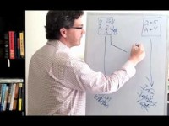
Gebruik ook Storytelling in uw marketing - Storyteller naar StorySeller
Hier spreekt Darin Persinger over hoe u uw storytelling moet combineren met storyselling... Effectieve marketingverhalen vertellen... hoe u marketingverhalen vertelt die effectief zijn voor uw bedrijf
Marketingverhalen vertellen: Effectieve marketingverhalen vertellen - YouTube

Slide 20
02
Barrières doorbreken

Slide 21
Communicatiebarrières
Je hebt het cliché "communicatie is de sleutel" toch wel eens gehoord? Er is een reden waarom dat gevoel zo vaak wordt herhaald: het is waar!
Effectieve communicatie is geweldig, maar niet altijd gemakkelijk. Het kan zelfs heel moeilijk zijn. Uit een enquête van Interact/Harris Poll onder 1000 werknemers bleek dat 91% van de respondenten denkt dat hun leiders deze essentiële vaardigheid missen.

Slide 22
1
Fysieke barrières
Veel voorkomende belemmeringen
2
Culturele barrières
Als het gaat om wat communicatie zo moeilijk maakt, zijn er zeven veel voorkomende barrières die je in de weg staan.
Laten we het over elk van hen hebben, en over hoe u en uw team ze kunnen overwinnen.
3
Taalbarrières
4
Perceptuele belemmeringen
5
Interpersoonlijke barrières
6
Gender Belemmeringen
7
Emotionele barrières

Slide 23
1
Fysieke barrières
Fysieke barrières zijn vaak tastbare obstakels of grenzen die teamleden uit elkaar houden. Het kan gaan om gesloten deuren, scheidingsmuren, kleine werkruimten en afgezette zones.

Slide 24
1
Hoe fysieke barrières doorbreken
Niemand zegt dat u onmiddellijk moet overschakelen op een open keuken of een restaurant, maar er zijn een paar dingen die u kunt doen om uw team om fysieke barrières heen te leiden:
Zorg voor voldoende ruimte voor samenwerking, zodat werknemers de keuze hebben om met hun hoofd bij hun werk te blijven in hun eigen werkruimte of naar een plek te gaan waar meer discussie wordt aangemoedigd.
Stel basisregels op voor de verschillende communicatiemiddelen in uw team (bijvoorbeeld, directe face-to-face of instant messages zijn voor dringende verzoeken en e-mails of prikborden zijn voor statusupdates en samenvattingen).
Houd je eigen kantoordeur open, om benaderbaar te blijven, of stel regelmatige kantooruren in waar teamleden of studenten kunnen langskomen met vragen en feedback.

Slide 25
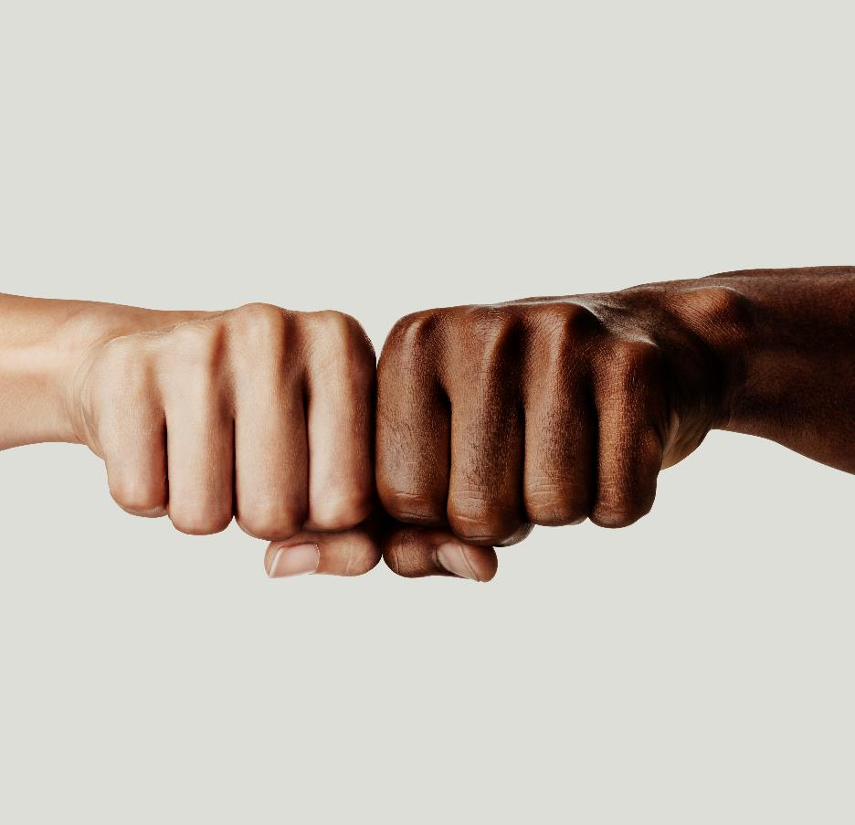
2
Culturele barrières
Diverse teams zijn productiever, creatiever en winstgevender, maar het hebben van studenten/werknemers met verschillende achtergronden brengt ook een aantal communicatie-uitdagingen met zich mee. Er zijn verschillende generaties, culturen, rassen en meer, wat leidt tot verschillende waarden, werkethiek, normen en voorkeuren, of een student/werknemer kan het gevoel hebben niet te passen in de bestaande cultuur van een organisatie.

Slide 26
2
Hoe culturele barrières doorbreken
Als er culturele barrières bestaan, kan het verleidelijk zijn te denken dat het beter is een homogeen team samen te stellen. Dat is niet waar. U moet manieren vinden om deze culturele barrières te omzeilen, zodat u de vruchten kunt plukken van een divers team en toch goed kunt communiceren. Hier zijn een paar ideeën:
Bespreek de communicatievoorkeuren met elke werknemer om een soort handleiding op te stellen met belangrijke informatie over hoe u effectief met hen kunt werken, zoals wat hun waarden en ethos zijn en hoe zij het liefst lof en feedback ontvangen.
Vier de verschillen in uw team met verschillende evenementen en educatieve mogelijkheden (ze zijn leuk en stimuleren het begrip!). Bijvoorbeeld door hun favoriete eten te koken of een streekgerecht van waar ze oorspronkelijk vandaan komen.

Slide 27
3
Taalbarrières
Als u ooit hebt geprobeerd te praten met iemand die niet dezelfde taal spreekt, weet u dat het heel moeilijk is om tot een gemeenschappelijk begrip te komen. Daarom kan taal een grote barrière zijn voor communicatie.
Het gaat niet alleen om verschillende dialecten, maar ook om jargon. Als een medewerker van een keukenteam tegen iemand met een andere moedertaal praat en daarbij jargon als "86 it" en "mise en place" gebruikt, is verwarring onvermijdelijk.

Slide 28
3
Hoe taalbarrières doorbreken
Wees bedacht op jargon en moedig uw teamleden aan de dingen zo eenvoudig mogelijk te formuleren. U kunt er zelfs een leuk "jargon alert" spel van maken om u ervan bewust te worden wanneer u in de gewoonte vervalt acroniemen of lingo te gebruiken.
Denk ook aan lichaamstaal. Verschillende gebaren en houdingen worden door verschillende mensen verschillend bekeken, dus verwaarloos uw non-verbale communicatie niet.
Gebruik waar mogelijk visuals, demonstraties en voorbeelden. Die kunnen veel meer duidelijkheid verschaffen dan schriftelijke of mondelinge communicatie.
Kies, indien mogelijk, één taal voor de werkplek.

Slide 29
4
Perceptuele belemmeringen
Stel je voor dat je een vergadering over de planning van culinair erfgoed ingaat met de veronderstelling dat het een grote tijdverspilling zal zijn. Hoe geneigd bent u om goed te luisteren? Om deel te nemen aan de discussie? Om actief deel te nemen? Uw motivatie is waarschijnlijk vrij laag, is het niet? Dat is een perceptuele barrière.
De vooronderstellingen die wij in onze gesprekken meenemen, beïnvloeden onze communicatiestijl en kunnen ons vermogen om ons punt over te brengen of boodschappen van anderen te ontvangen, zelfs belemmeren.

Slide 30
4
Hoe perceptuele barrières doorbreken
Het zou fijn zijn als je eigen percepties, vooroordelen en veronderstellingen een eenvoudige "uit"-schakelaar hadden. Hoewel het omzeilen van deze barrière niet zo eenvoudig is, kunnen deze tips helpen:
Onderbouw je punten met feiten en bewijzen. Dat soort bewijs helpt om je beweringen te staven, ongeacht iemands perceptie.
Bekijk situaties vanuit een ander perspectief en moedig teamleden aan hetzelfde te doen. Het is gemakkelijk voor ons om vast te zitten in onze eigen manier van denken. Jezelf in andermans schoenen plaatsen kan je helpen om andere bedoelingen, meningen en benaderingen te begrijpen.
Stel verhelderende vragen. Deze vereisen dat u werkt op basis van de informatie die voor u ligt, in plaats van uw veronderstellingen.

Slide 31
5
Interpersoonlijke barrières
Laten we dit verduidelijken met een ander voorbeeld. Denk aan een moment waarop u met iemand moest praten die onmiskenbaar koppig was. Hij stond erop dat zijn standpunt juist was, en weigerde te luisteren naar andere standpunten.
Die discussie was moeilijk omdat je geen echte band met die ander had. Dat is een interpersoonlijke barrière in actie.

Slide 32
5
Hoe interpersoonlijke barrières doorbreken
Interpersoonlijke barrières zijn moeilijk te overwinnen, vooral als iemand zich terugtrekt en niet bereid is om mee te doen. Maar hier zijn een paar tips die de zaken weer op de rails kunnen krijgen:
Haal diep adem. Deze situaties kunnen ontmoedigend en frustrerend zijn, maar escalerende emoties helpen niet.
Vergeet niet te luisteren. Vaak denken we bij "communicatie" aan de woorden die we spreken. Luisteren is net zo belangrijk (zo niet belangrijker). Geef anderen de kans om hun mening te geven. Je zou veel kunnen leren over waar die interpersoonlijke barrière vandaan komt.

Slide 33
6
Gender Belemmeringen
Er is geen gebrek aan stereotypen en generalisaties over hoe mannen en vrouwen verschillend communiceren.
Sommige daarvan zijn misschien waar, andere zijn ontkracht, maar het is de moeite waard aandacht te besteden aan eventuele discrepanties tussen de manier waarop de verschillende seksen op uw werkplek communiceren, zodat u de samenwerking en werkrelaties kunt verbeteren.

Slide 34
6
Hoe de genderbarrières te doorbreken
De beste methode is om weg te blijven van generalisaties en meer te weten te komen over elk teamlid, ongeacht geslacht of genderidentiteit. U kunt dit doen met behulp van de volgende strategieën:
Ook hier kunnen persoonlijke handleidingen nuttig zijn. Deze kunnen u en uw teamleden in staat stellen meer te weten te komen over elkaars unieke voorkeuren en stijlen, in plaats van te werken op basis van stereotypen.
Moedig teamleden aan elkaar feedback te geven. Dit is nuttig om alle communicatiebarrières aan te pakken en mensen in staat te stellen te begrijpen hoe hun boodschappen door hun teamleden worden ontvangen.
Voer open gesprekken over gendervooroordelen in uw team. Openhartig en transparant zijn over deze kwesties is veel beter dan de ogen sluiten en doen alsof ze niet bestaan.

Slide 35
Emotionele barrières
7
Emoties en communicatie zijn nauw met elkaar verbonden. Onze emoties kunnen een belemmering vormen voor effectieve communicatie.
Als je boos en verhit bent, zul je moeite hebben om informatie te ontvangen die je wordt gegeven en natuurlijk roept voedsel bij ons allemaal emoties op.

Slide 36
7
Hoe emotionele barrières doorbreken
Emoties zijn natuurlijk, en ze moeten niet worden ontmoedigd of berispt. In plaats daarvan moeten u en uw team begrijpen hoe ze ermee om moeten gaan. Probeer enkele van deze strategieën:
Weet wanneer het tijd is om weg te lopen. Of uw emoties nu escaleren, of u merkt dat een uitwisseling tussen teamleden verhit raakt, normaliseer "een pauze nemen" en terugkeren naar dat gesprek wanneer iedereen een adempauze heeft gehad.
Oefen met het benoemen van je emoties. Hoe vreemd het ook kan voelen om in het bijzijn van je team te zeggen: "Ik voel me boos", het helpt eigenlijk om die emotie te temperen. Het is een concept genaamd "benoem het om het te temmen." (bekijk de korte video op de volgende dia)

Slide 37
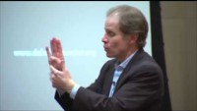
"Benoem het om het te temmen"
In deze video demonstreert auteur en psychiater Dr. Dan Siegel een stapsgewijze aanpak om sterke emoties te helpen beheersen. Tegelijkertijd legt Dr. Siegel uit hoe dit proces op biologisch niveau werkt door het "spuiten van kalmerende neurotransmitters" in de hersenen!
Dan Siegel: Name it to Tame it - YouTube

Slide 38
Laten we nu eens nadenken over uw klanten
Oké, dus we weten nu hoe we de communicatie intern (met werknemers en studenten) kunnen verbeteren, maar het is belangrijk om extern te denken en rekening te houden met onze bestaande of potentiële klanten.
Veel van dezelfde principes gelden voor klanten als het gaat om communicatiebarrières. Laten we eens kijken...

Slide 39
De barrières met klanten doorbreken:
Fysiek: hoewel er in de culinaire sector nog nooit zoveel fysieke barrières zijn geweest, is het belangrijk om nog steeds met je klanten te kunnen communiceren. Digitalisering is een belangrijk instrument om dit mogelijk te maken. Breng uw boodschap over via Social media, QR-codes, zelfs berichten op de nieuwe 'barrières' die nu vaak tussen de tafels staan.
Cultureel: U erkent het potentieel om opnieuw belangstelling te wekken voor voedingsmiddelen uit het erfgoed. Wij willen dat u de culturele identiteit van uw regio viert door middel van culinaire verhalen en dat u 'plaatsen op borden' opnieuw creëert.

Slide 40
De barrières met klanten doorbreken:
Taal: Ook hier kunnen we technologie gebruiken om de taalbarrière te doorbreken wanneer klanten zonder moedertaal uw foodservicebedrijf bezoeken. Vertalingen van uw menu kunnen worden gevonden via QR-codes of op uw website. Ook uw culinaire verhaal kan worden gedeeld.
Perceptueel: Het slechten van perceptuele barrières gebeurt het best met feiten en bewijzen. Door feiten en gegevens op te nemen in je culinaire erfgoedverhaal kun je deze barrières wegnemen.
Interpersoonlijk: het oude motto "de klant heeft altijd gelijk" is vaak moeilijk te slikken, maar ook al is het niet altijd waar, de klant het gevoel geven dat hij gelijk heeft is vaak voldoende. Naar hem luisteren en empathie tonen kan een standpunt vaak veranderen en die barrière doorbreken.

Slide 41
De barrières met klanten doorbreken:
Geslacht: Dit zou geen probleem moeten zijn bij externe communicatie. Een klant is een klant, ongeacht het geslacht, en het is zeer ongebruikelijk dat er problemen of vooroordelen ontstaan op grond van het geslacht. Wat echter wel kan voorkomen is dat sommige teamleden zich meer op hun gemak voelen in een klantenservice functie dan anderen.
Emotioneel: Ons culinaire verleden kan een emotioneel verhaal zijn, afhankelijk van de regio en de geschiedenis. Emotie in deze zin kan positief zijn ... het kan weergeven hoe ingebed je bent en hoe echt het verhaal is. Een emotionele band opbouwen met de klant is belangrijk en leidt tot empathie, vertrouwen en terugkerende klanten.

Slide 42
Je verhaal delen...
Zoals we hebben onderzocht, is het belangrijk om intern met je team en extern met klanten een goede verstandhouding te ontwikkelen, en storytelling is een zeer goed middel voor communicatie en relatieontwikkeling.
Zo kunnen de ontvangers het verhaal beleven, het ethos inademen en enthousiast worden over wat u hen wilt laten weten als het gaat om Culinair Erfgoed binnen uw bedrijf.

Slide 43
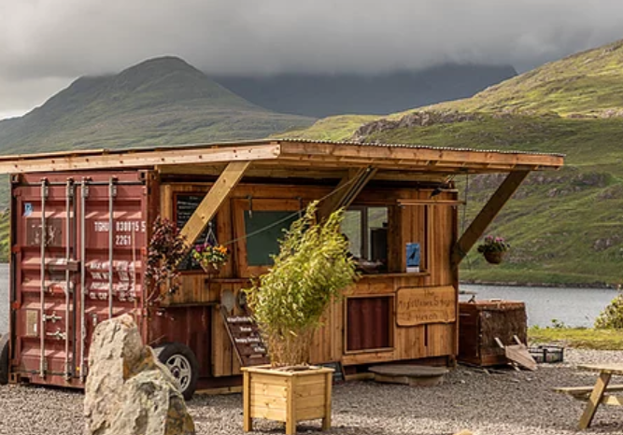
Laat je inspireren door THE MISUNDERSTOOD HERON...
Dit is een schoolvoorbeeld van hoe een kleine Food Business zo'n impact kan maken via goede en duidelijke communicatie. Ze verkopen alleen innovatief, vers, lokaal en seizoensgebonden voedsel en communiceren dit voortdurend (via hun website, Instagram en Facebook) en nu heeft het woord zich organisch verspreid...zie enkele recensies:
John en Sally McKennas' Gidsen
Lonely Planet Lijst | Food&Wine (foodandwine.ie)
Leenane Georgina Campbell Guides (ireland-guide.com)
MISUNDERSTOOD HERON, - Tripadvisor
Bezoek Misunderstood Heron met Discover Ireland
Hoe een levensmiddelenbedrijf in het westen van Ierland een vlucht heeft genomen (irishtimes.com)
Restaurantrecensie: The Misunderstood Heron - Independent.ie

Slide 44
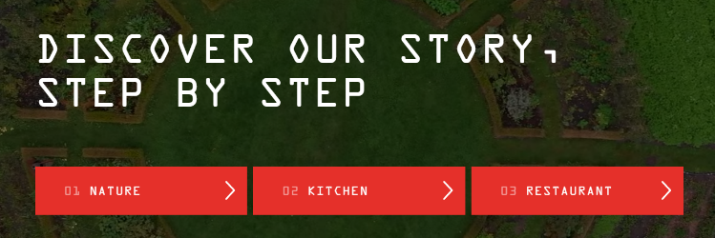
Laat u inspireren door restaurant De Nieuwe Winkel
Ook dit gerenommeerde Nederlandse restaurant is uitzonderlijk goed in het vertellen van zijn verhaal. Hun website gebruikt geweldige visuals om de boodschap te versterken ("Wij koken met planten. Je eet wat we dichtbij vinden. In voedselbossen en moestuinen. Wij geloven in botanische gastronomie") die zij aan hun klanten willen overbrengen. Ze nodigen bezoekers van hun website uit en moedigen hen aan om hun verhaal te ontdekken en hebben het opgedeeld in 3 elementen: natuur, keuken en restaurant.
Ze zijn ook erg goed in het op de hoogte houden van de klant op hun Social Media platforms (Facebook, Instagram en Twitter. ) en zijn consistent met hun beeldmateriaal en boodschap op alle platforms.

Slide 45
De voordelen van het delen van ideeën om kansen te creëren
03

Slide 46
Ideeën delen om kansen te creëren
"De waarde van een idee ligt in het gebruik ervan."
- Thomas Edison
"Creatieve organisaties zijn wendbaarder"
- Tim Brown, IDEO

Slide 47
Food on the Edge...ideeën delen voor een betere toekomst
Food on the Edge is een bijeenkomst van internationale topkoks voor een tweedaags Food Symposium in de stad Galway aan de Wild Atlantic Way.
Het doel van het symposium is om hun kijk op voedsel en hun band daarmee te delen en uit te dagen. Alle sprekers zijn gekozen vanwege hun innovatie, passie en invloed op de hedendaagse eetcultuur. Elke lezing gaat over de culturele, sociale, ecologische en educatieve aspecten van voedsel. De nadruk van de lezing ligt op hun visie op de toekomst van voedsel en hoe we dingen beter kunnen maken op zowel lokaal als mondiaal niveau.
De toekomst van voedsel is een oproep tot actie - YouTube

Slide 48
Personeelsmoreel
Deel uitmaken van een team dat betrokken is bij een verbetering of verandering is opwindend en motiverend. Het verhoogt het moreel van het personeel omdat de stem wordt gehoord en succes binnen handbereik of zelfs tastbaar is.
Weten dat het idee van jou of je team heeft bijgedragen tot de bescherming en promotie van het culinaire erfgoed is een succes.
Uw bedrijf wordt een leercentrum voor jongeren. Een cultuur van voortdurende verbetering stimuleren.
U en uw personeel worden de verkopers van uw lokale culinaire erfgoed!
Zien en horen dat mensen komen proeven betekent dat jullie als team dat ingrediënt, die vergeten groente of dat recept levend houden en dat jullie het culturele en culinaire erfgoed van jullie regio beschermen.

Slide 49
Zakelijke kansen
Zoals vermeld in module 4, liggen er binnen ons Culinaire erfgoed kansen voor u als Food business.
Door de ideeën die u en uw team genereren om het culinaire verleden van uw regio opnieuw uit te vinden te delen en te promoten, creëert u kansen voor uw bedrijf. De heruitvindingen zijn innovatieve manieren om uw bedrijf concurrerend te houden en nieuwe klanten aan te trekken en bestaande klanten te behouden.
Mogelijkheden voor Food Business en Food Tourism liggen in uw lokale culinaire erfgoed! Door uit het verleden te putten, kunt u nieuwe producten en diensten innoveren waarnaar de steeds veranderende markten vragen.
Het delen van uw ideeën en creaties houdt uw bedrijf levend en ook uw culinaire erfgoed.

Slide 50
Handhaving van tradities
Het Ideo-team van design thinking is er een groot voorstander van om ideeën te delen en samen verder uit te werken, omdat dit meer goede ideeën oplevert.
Door uw ideeën over culinair erfgoed te delen met uw team en uw regio breidt u hun potentieel uit en creëert u zo een duurzamere cultuur of praktijk van behoud van vroegere of vergeten tradities.
Onze regio's zijn rijk aan geschiedenis, tradities, cultuur en veel heerlijke en gevarieerde voedingsmiddelen, ingrediënten en smaken.
Recepten zijn van generatie op generatie overgegaan. Plaatsen zijn vaak verbonden met unieke gerechten vanwege "erfgoedingrediënten" of traditionele methoden of kenmerken. Wij willen deze in stand houden.

Slide 51
Delen tussen regio's
Cook it Forward gaat niet alleen over het delen van onze nieuwe en creatieve ideeën binnen onze eigen regio's, maar ook over het delen ervan met elkaar. We kunnen van elkaar leren en zo een groter bereik hebben van onze "leercentra". We willen het belang van het behoud van ons culinair erfgoed in heel Europa uitdragen.
Een van de kerndoelstellingen van Cook it Forward is het interculturele gesprek tussen jongeren over cultureel erfgoed op gang te brengen en hen de diversiteit van het Europese culturele erfgoed te laten ontdekken. Ze zullen beseffen wat de Europese regio's aan cultureel erfgoed gemeen hebben en culinaire tradities, oude recepten, vergeten regionale ingrediënten en traditionele kooktechnieken met elkaar delen.

Slide 52
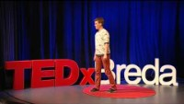
Zijn ideeën de moeite waard om te verspreiden?
In deze korte video is Jerre Maas, MSc een sociaal psycholoog en serie-ondernemer. Hij gelooft in één ding; delen is de sleutel om ervoor te zorgen dat je ideeën werkelijkheid worden.
In zijn ultrakorte TEDx-talk laat hij zien waarom volwassenen stoppen met delen en waarom dit de grootste ideeënkiller is.
Ideeën die het verspreiden waard zijn? | Jerre Maas | TEDxBreda - YouTube

Slide 53
"Een volk zonder kennis van het verleden, oorsprong en cultuur is als een boom zonder wortels."
Marcus Garvey

Slide 54
Competentie-checklists maken voor studenten
04

Slide 55
Kerncompetenties
Cook it Forward ondersteunt jongeren bij het verwerven en ontwikkelen van de sleutelcompetenties en soft skills die essentieel zijn bij het vinden van een baan in de toekomst, zoals goede communicatie, verantwoordelijkheidsgevoel, netwerkvaardigheden, ondernemerschap en een proactieve houding, en bevordert zo hun inzetbaarheid na hun afstuderen. De werkopdrachten zullen een verscheidenheid aan elementen bevatten waarin jongeren automatisch hun competenties toepassen en ontwikkelen met betrekking tot: onderzoek doen, analyseren, samenwerken in groepen, problemen oplossen, discussiëren, presenteren, enz.

Slide 56
Effect op studenten
Cook it Forward zorgt voor een echte verandering in kennis, competenties, gedrag en perceptie van studenten. Door deel te nemen aan CIF zullen studenten zich niet alleen bewust worden van het belang van hun culinaire erfgoed voor zowel hun persoonlijke identiteit als de identiteit van hun gemeenschap, de interculturele dialoog tussen studenten zal ook een gevoel van regionale trots losmaken, wat bijdraagt tot de leefbaarheid van de regio's.
Het zijn deze leerlingen uit het beroepsonderwijs die in de toekomst voor onze regionale hotels, restaurants en bedrijven zullen werken en onze maatschappij zullen voeden. Als werkgever stelt u hen in staat een voorvechter van culinair erfgoed te zijn.

Slide 57
Waarom moeten we deze checklists uitvoeren en hoe...
De effectbeoordeling van de studenten bestaat uit 2 verschillende fasen en momenten.
De nulmeting vindt plaats vlak voor het begin van de Cook it Forward stage. In dit stadium ontvangt elke student (of krijgt online toegang tot) het zelfbeoordelingsformulier. Hen wordt gevraagd hun waargenomen vaardigheidsniveau te beoordelen met betrekking tot een specifieke reeks onderwerpen en kennis. De formulieren worden vervolgens verzameld en afgesloten voor toegang tot na de effectbeoordeling.
De effectbeoordeling wordt uitgevoerd onmiddellijk na de uitvoering van het Cook it Forward-stageprogramma, met als doel de bereikte vaardigheden te evalueren met betrekking tot de onderwerpen en kennis die in het zelfbeoordelingsformulier zijn opgenomen. Het gaat om hetzelfde formulier als bij de nulmeting, maar op een ander tijdstip. Het doel is de vooruitgang te beoordelen die de studenten zelf waarnemen met betrekking tot het verwerven van kennis en vaardigheden.
De leraar beroepsonderwijs en/of werkgever analyseert vervolgens de formulieren om inzicht te krijgen in de eigen perceptie van de student met betrekking tot zijn vooruitgang in kennis en vaardigheden.

